Slide 1
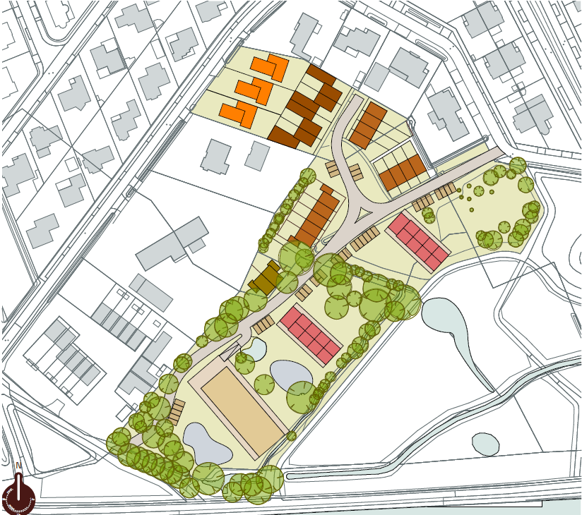
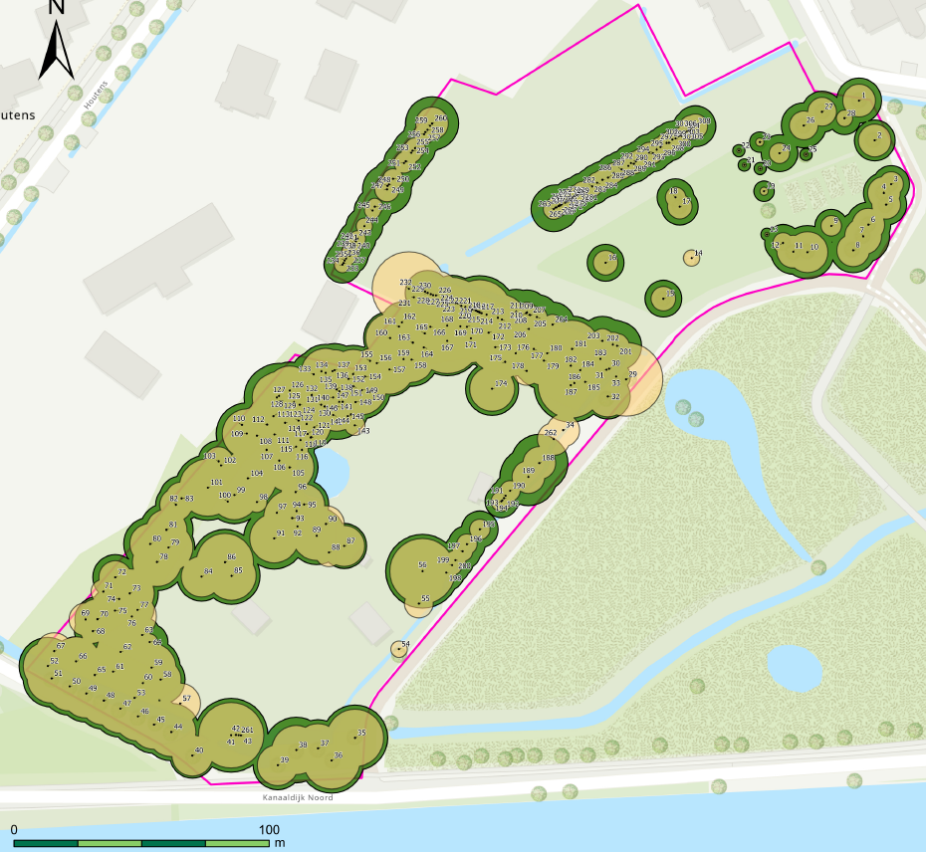
16ppl
24ppl

Slide 2
16ppl
24ppl

Slide 3
16ppl
24ppl

Slide 4
16ppl
24ppl

Slide 5
